Slide 1
Βλαστός
Βλαστός είναι το τμήμα του φυτού που φέρει φύλλα, άνθη, καρπούς και αναπτύσσεται σε αντίθετη κατεύθυνση προς τη ρίζα (υπέργειο μέρος).
Υπάρχουν και υπόγειοι
ριζώματα π.χ. πατάτα,
βλαστοί (κόνδυλοι, βολβοί ή
καρότα, τουλίπες, κρεμμύδια
κ.ά.). Είναι πλούσιοι σε αποθησαυριστικές ουσίες,
Ο βλαστός μεταφέρει στα φύλλα (με τα αγγεία που τον διατρέχουν) νερό και θρεπτικά στοιχεία ενώ προς τη ρίζα και τα άλλα μέρη του φυτού οργανικές ουσίες για διατροφή ή αποθήκευση.

Slide 2
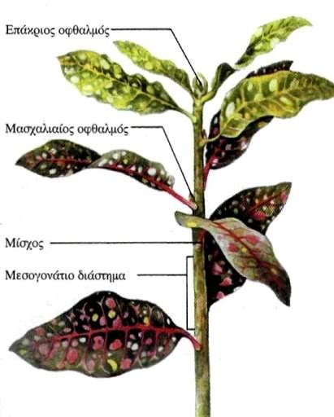
Γόνατα: τα σημεία από όπου εκφύονται τα φύλλα
Οφθαλμοί:
βρίσκονται
Διακρίνονται
στα γόνατα. σε
ξυλοφόρους
(δίνουν
νέους βλαστούς)
και
ανθοφόρους
άνθη).
(δίνουν
Ο οφθαλμός που βρίσκεται στην άκρη του βλαστού λέγεται επάκριος.

Slide 3
Διάκριση των φυτών
ανάλογα με τη μορφή του κορμού τους
δέντρα → έχουν κορμό ο οποίος διακλαδίζεται σε
ορισμένο ύψος πάνω από το έδαφος
θάμνους → δεν έχουν κορμό και η διακλάδωση αρχίζει κατευθείαν από το έδαφος
πόες → έχουν βλαστό μη ξυλώδη (τρυφερό). Οι πόες
μπορεί να είναι μονοετείς, διετείς και πολυετείς.

Slide 4
